Slide 1
Открытый урок по русскому языку во 2 классе
Подготовила учитель начальных классов
ЧОУ «Православная гимназия №38»
Шамыгина Юлия Стефановна
Notes:
1

Slide 2
Орфографическая минутка
Ангел Хранитель
Ангела Бог при Крещенье мне дал.
Пусть я его никогда не видал,
Знаю и верю, что день изо дня
Он от беды защищает меня!
Е. Санин

Slide 3
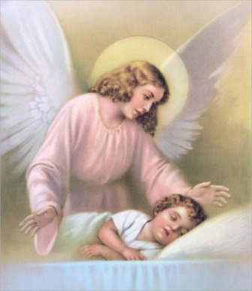

Slide 4
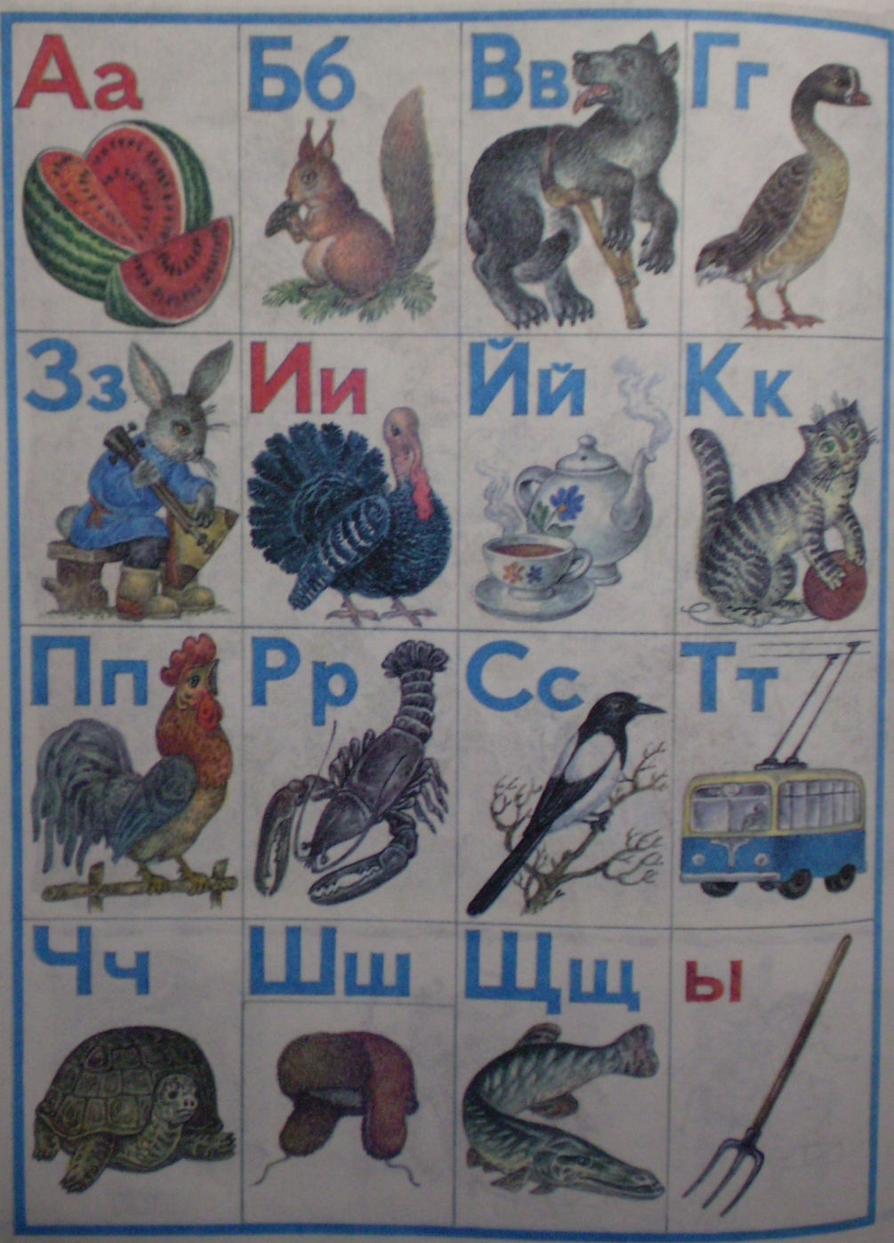
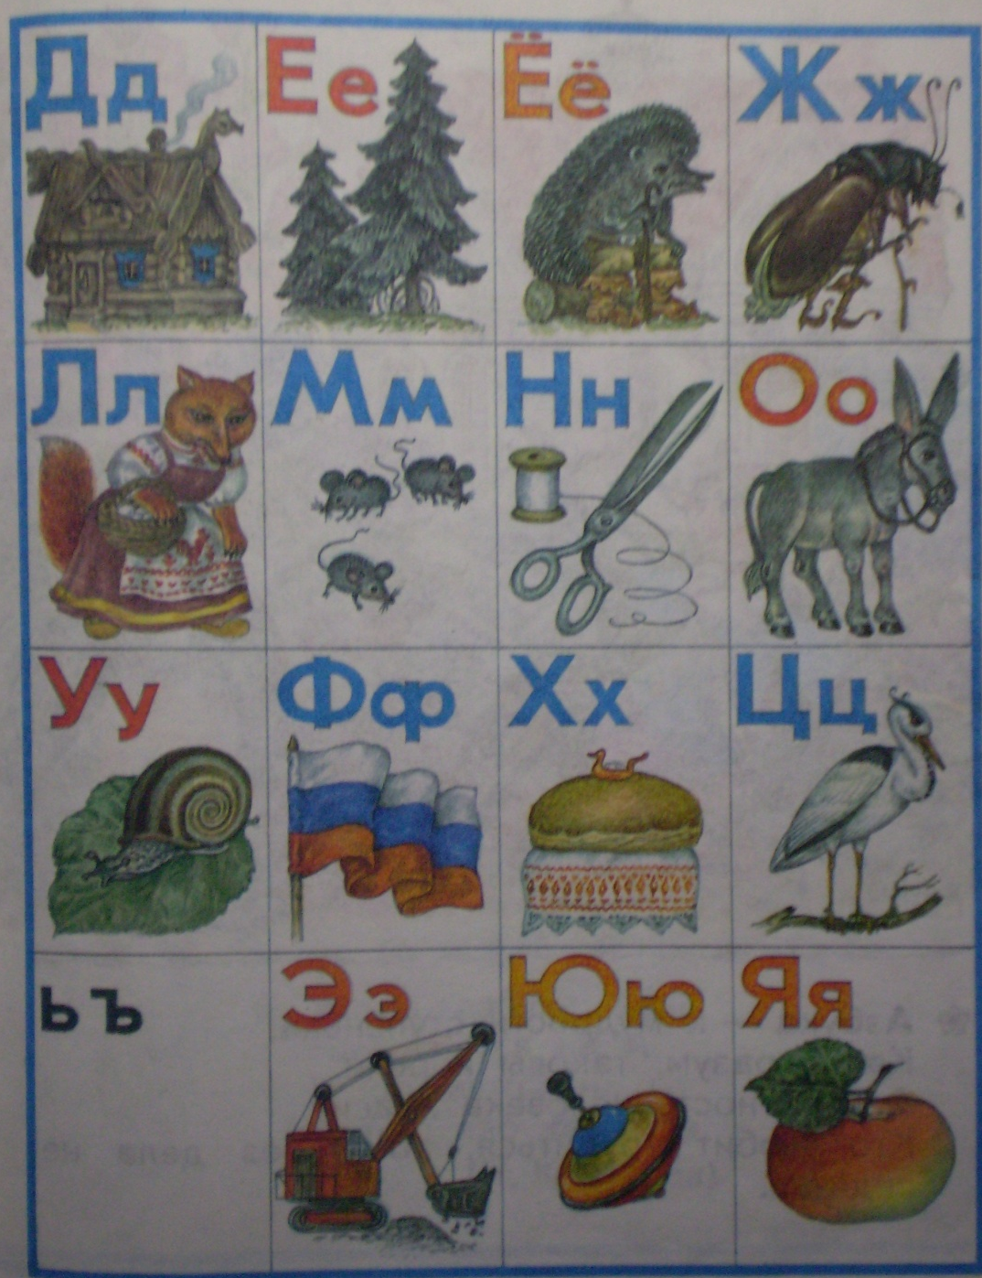
Самоопределение к деятельности

Slide 5
Тема: Русский Алфавит, или Азбука
Цель: повторить порядок букв в русском алфавите, названия букв; познакомиться с историей создания первой азбуки, алфавита

Slide 6
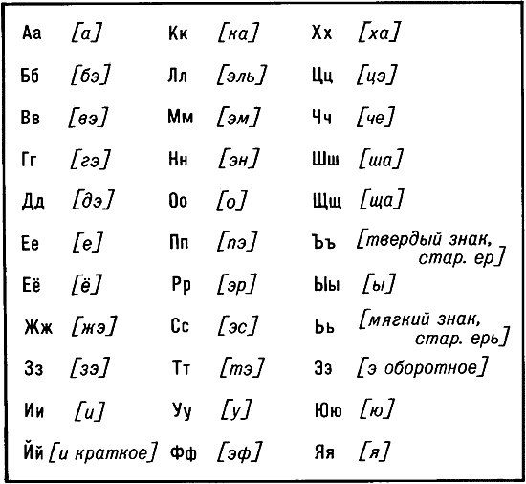
Работа по теме урока

Slide 7
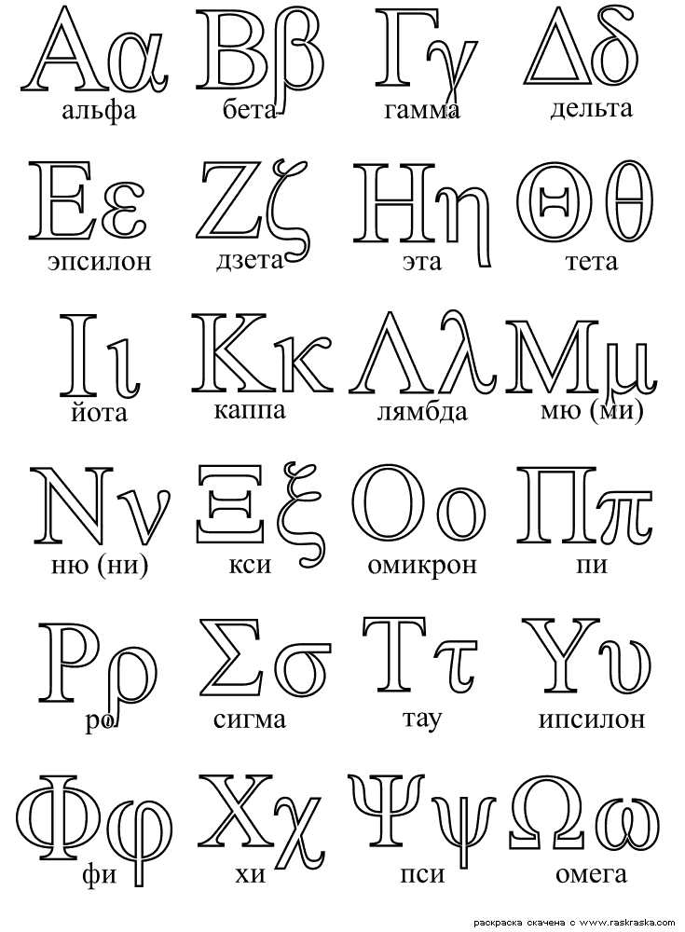
Греческий алфавит

Slide 8
Славянский алфавит

Slide 9
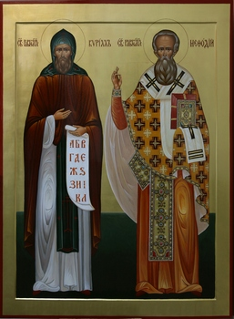
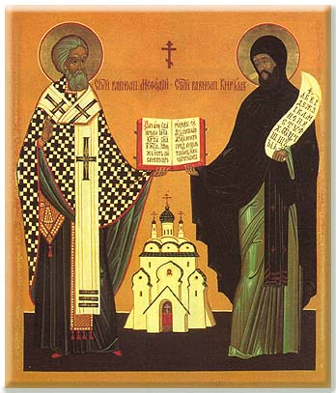

Slide 10
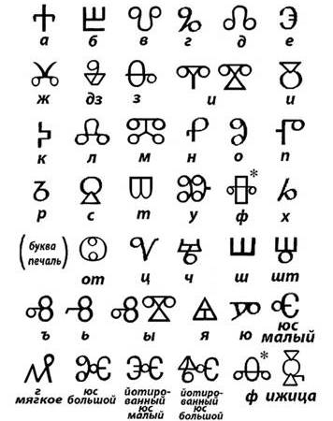
Глаголица

Slide 11
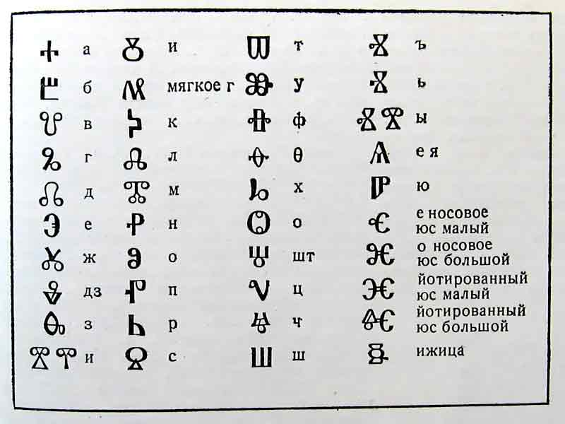
Кириллица

Slide 12
Церковнославянский алфавит

Slide 13
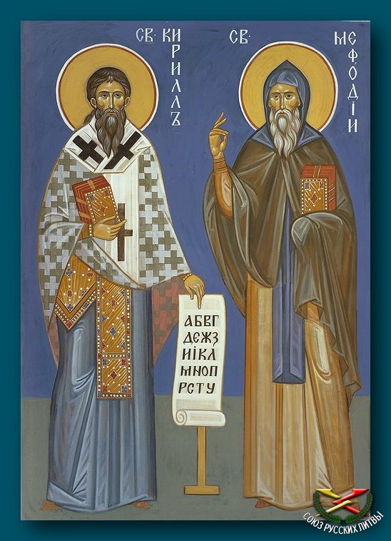
Святые равноапостольные Кирилл и Мефодий.

Slide 14
Физкультминутка

Slide 15
Закрепление. Работа по учебнику
с.82 упр. 122, 123, 125.
Страничка для любознательных

Slide 16
Святым равноапостольным Мефодию и Кириллу, учителям словенским
Мы вас благодарим, Мефодий и Кирилл,
Святые братья, апостолам равные;
Великое дело вами Бог совершил:
Славянам веру открыл Православную.
Создали вы для славян письмена,
Чтоб о Боге читали и знали,
Чтобы молились во все времена
И Бога во веки веков прославляли.

Slide 17
Рефлексия
Оценим себя за работу на уроке.
- Я справился!
- есть ошибки!
- Я не справился!

Slide 18
Подведение итогов урока
Почему алфавит называют азбукой?
Что обозначают слова «азбука» и «алфавит»?
Как образовались эти слова в русском языке?
Кто создал славянскую азбуку?
Для нужна азбука?

